Slide 1
藍芽程式介紹
報告學生 : 羅俊奕

Slide 2
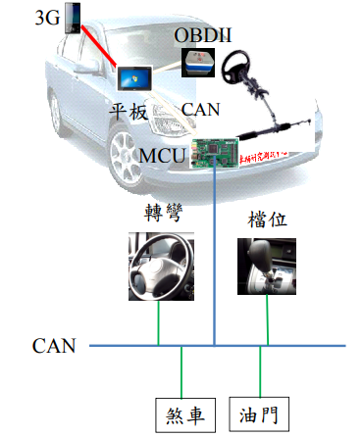
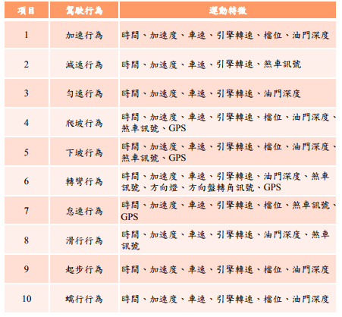
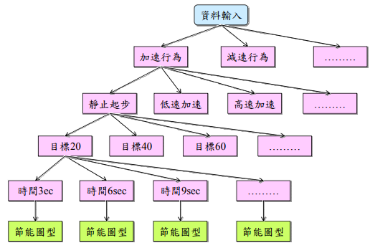
應用於自動駕駛系統之智慧經濟駕駛決策演算法 (補充上次 )

Slide 3
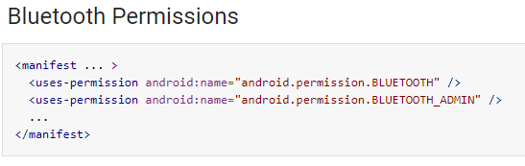
1. 要先在android manifests 加權限

Slide 4
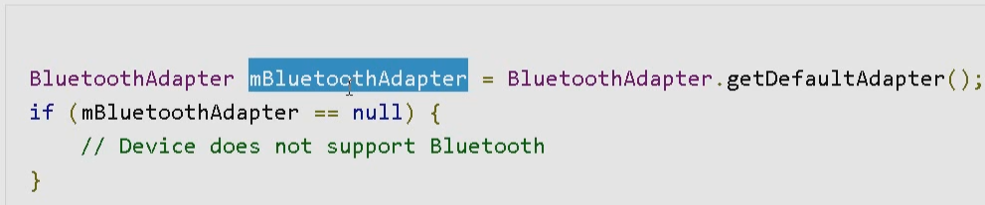
2. 取得 BluetoothAdapter

Slide 5
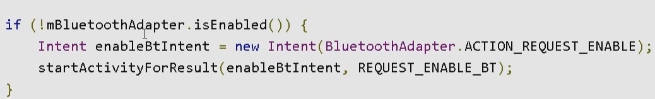
3. 判斷藍芽有沒有打開

Slide 6
變數
private Button On, Off,Visible, list; private BluetoothAdapter BA; private Set<BluetoothDevice>pairedDevices; private ListView lv;

Slide 7
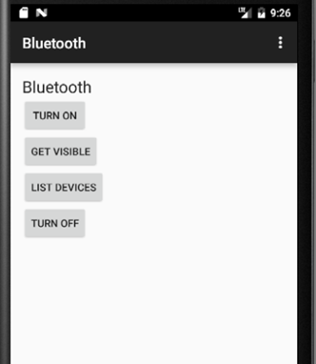
GUI
第一按鈕藍牙將不會被打開。事實上它會詢問許可，以啟用藍牙。
第二按鈕可以被搜尋到。
第三按鈕列出搜尋到的清單。
第四按鈕關掉藍芽。

Slide 8
按鈕程式碼
public void on(View view){ if(!BA.isEnabled()){ Intent turnOn = new Intent(BluetoothAdapter.ACTION_REQUEST_ENABLE); startActivityForResult(turnOn, 0); Toast.makeText(getApplicationContext(), "Turn On", Toast.LENGTH_LONG).show(); }else{ Toast.makeText(getApplicationContext(), "Already on", Toast.LENGTH_LONG).show(); } } public void setVisible(View view){ Intent getVisible = new Intent(BluetoothAdapter.ACTION_REQUEST_DISCOVERABLE); startActivityForResult(getVisible, 0); } public void list(View view){ pairedDevices = BA.getBondedDevices(); ArrayList list = new ArrayList(); for(BluetoothDevice bt : pairedDevices){ list.add(bt.getName()); } Toast.makeText(getApplicationContext(), "Showing Paired Devices.", Toast.LENGTH_LONG).show(); final ArrayAdapter adapter = new ArrayAdapter(this, android.R.layout.simple_list_item_1, list); lv.setAdapter(adapter); } public void off(View view){ BA.disable(); Toast.makeText(getApplicationContext(), "Turned off", Toast.LENGTH_LONG); }

